Slide 1


第二节 矩阵的运算

Slide 2


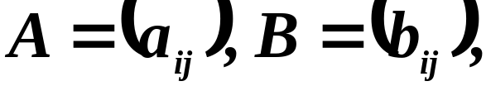



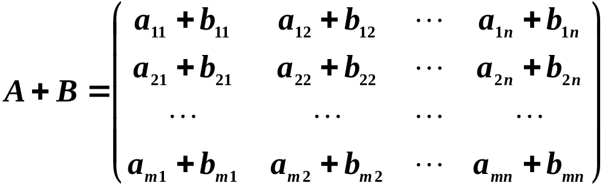
一、矩阵的加法
１、定义
设有两个 矩阵 那末矩阵
与 的和记作 ，规定为

Slide 3
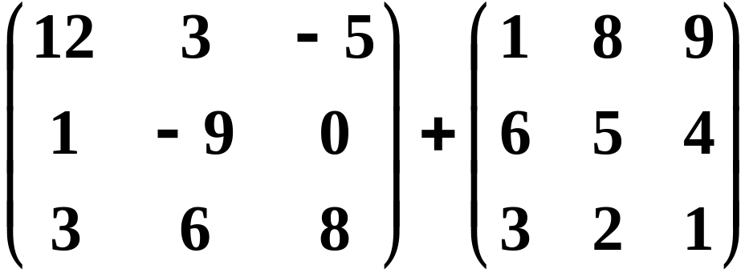
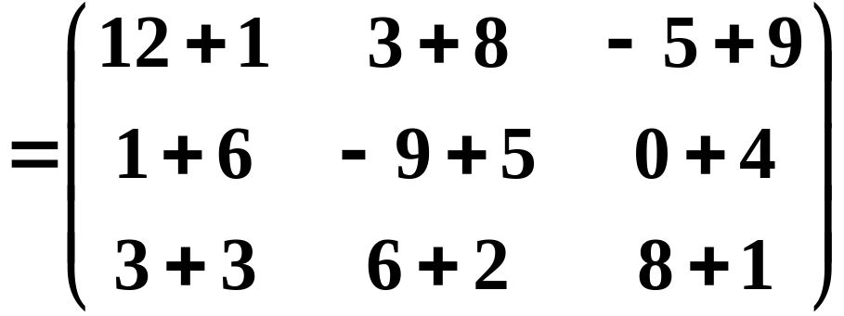
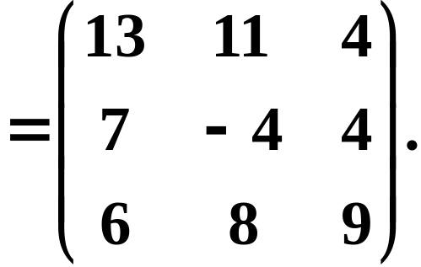
说明 只有当两个矩阵是同型矩阵时，才能进
行加法运算.
例如

Slide 4

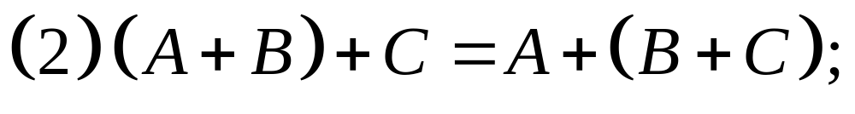
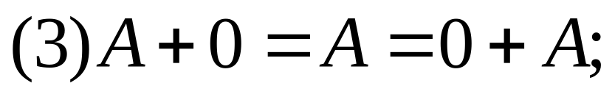
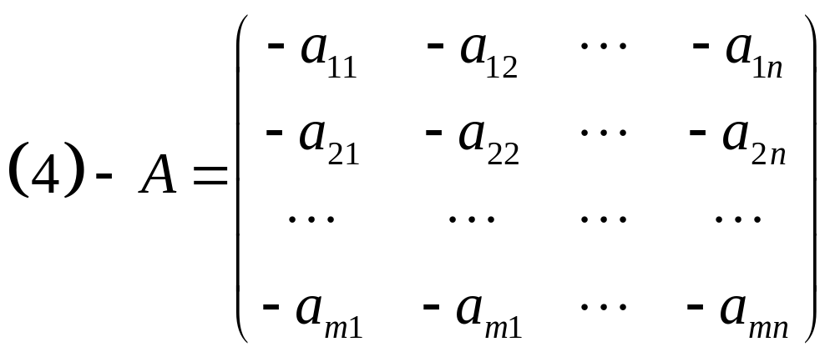

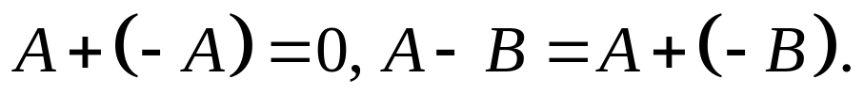

2、 矩阵加法的运算规律

Slide 5
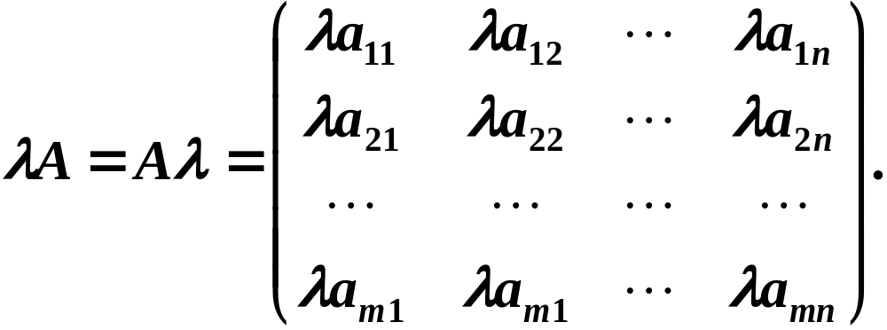
二、数与矩阵相乘
1、定义

Slide 6





2、数乘矩阵的运算规律
（设 为 矩阵， 为数）
矩阵相加与数乘矩阵合起来,统称为矩阵的线性运算.

Slide 7
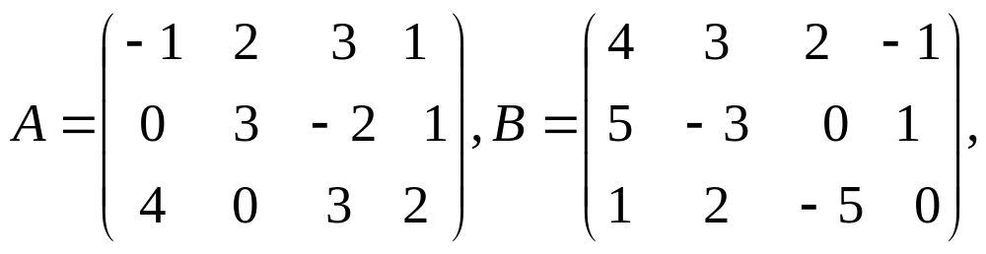
例１.已知
求3A-2B

Slide 8
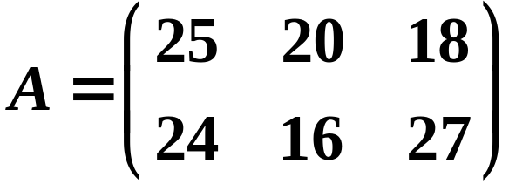
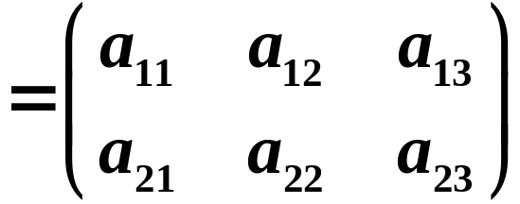
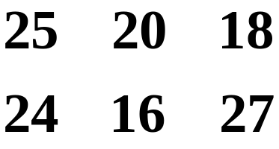
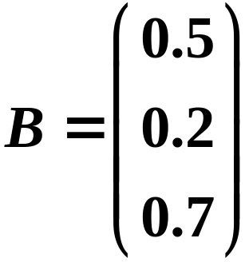
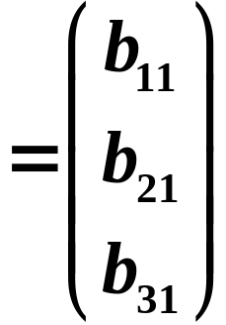
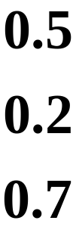
三、矩阵的乘法
1、引例 设甲、乙两家公司生产Ⅰ、Ⅱ、Ⅲ三种型
号的计算机，月产量（单位：台）为
Ⅰ Ⅱ Ⅲ
甲
乙
如果生产这三种型号的计算机每台的利润(单位：万
元／台)为
Ⅰ
Ⅱ
Ⅲ
那么这两家公司的月利润 (单位：万元) 为多少?

Slide 9
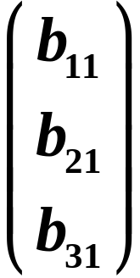
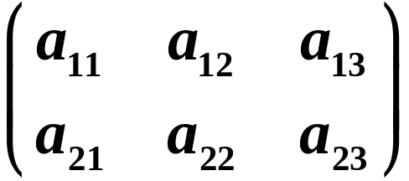
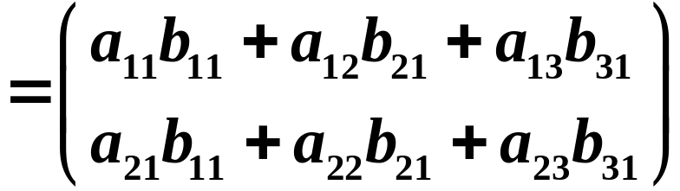

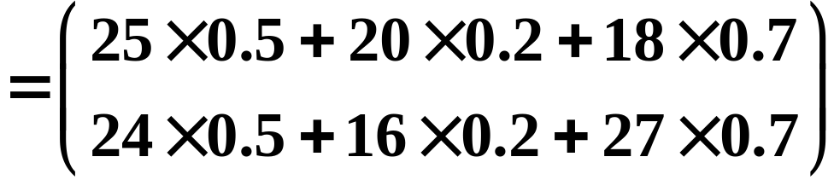
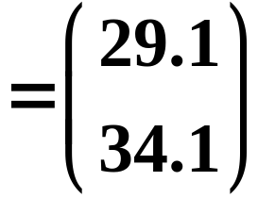
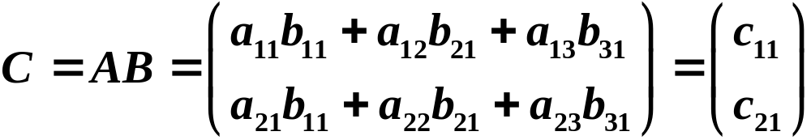
依题意
甲公司每月的利润为29.1万元，乙公司的利润为
34.1万元.
由例题可知矩阵Ａ、Ｂ、Ｃ的元素之间有下列关系

Slide 10
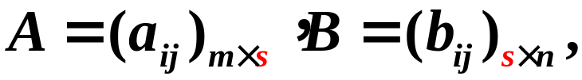
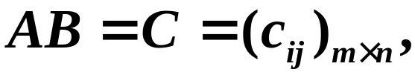
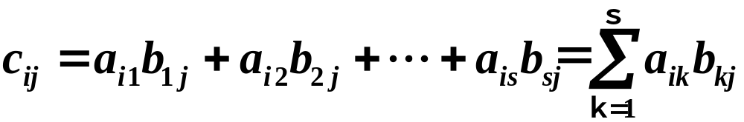

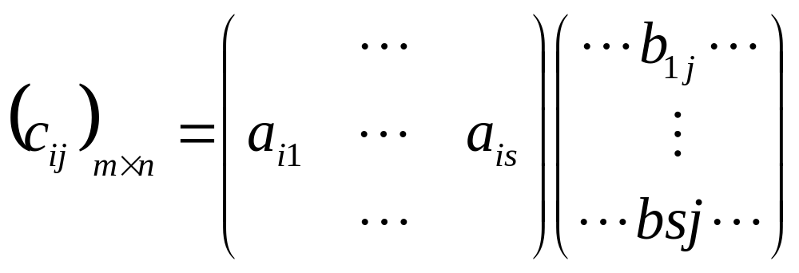
2、定义
若
规定
其中

Slide 11






注：
1）条件
左矩阵Ａ的列数等于右矩阵Ｂ的行数
2）方法
左行右列法——矩阵乘积 的元素
等于左矩阵 的第 行与右矩阵 的第 列对应元素
乘积的和.
3）结果
左行右列——左矩阵Ａ的行数为乘积
Ｃ的行数，右矩阵Ｂ的列数为乘积Ｃ的列数.

Slide 12


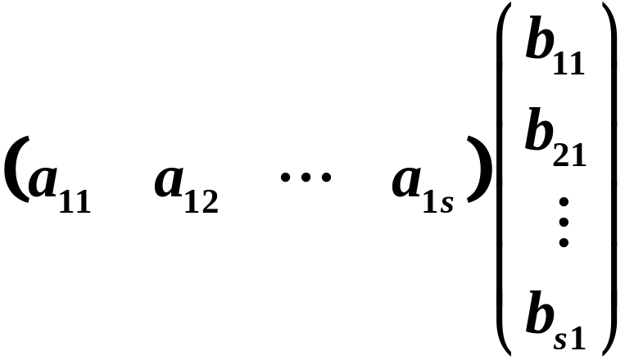

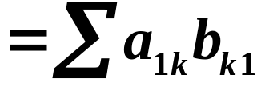
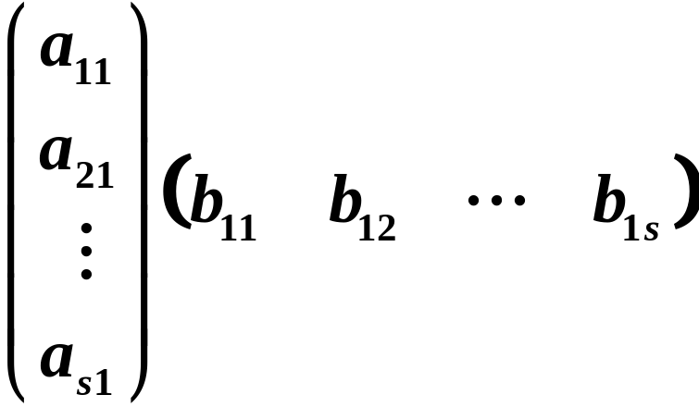
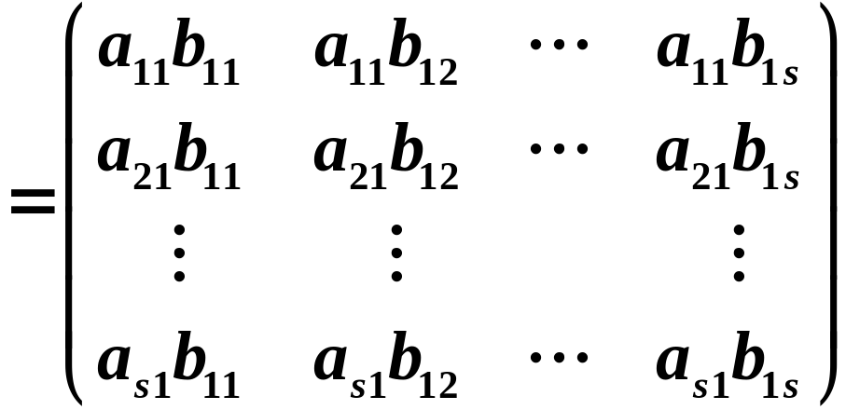
特别：
与
矩阵的乘积
为一阶方阵，即一个数
与
矩阵的乘积为
一个ｓ阶方阵

Slide 13
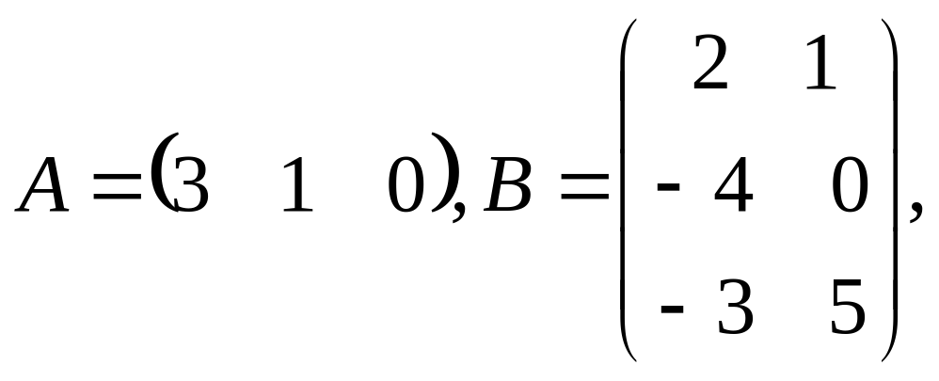
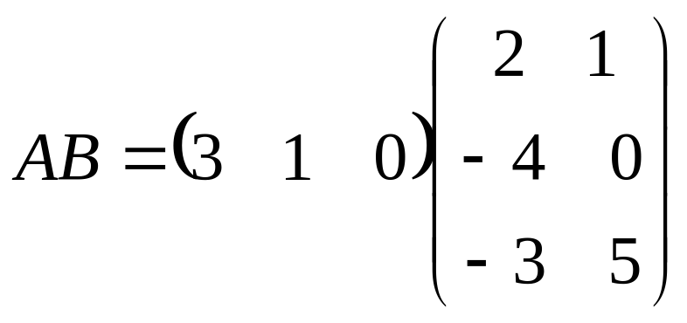
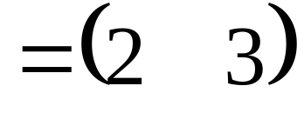
例3 若
求AB.
解:

Slide 14
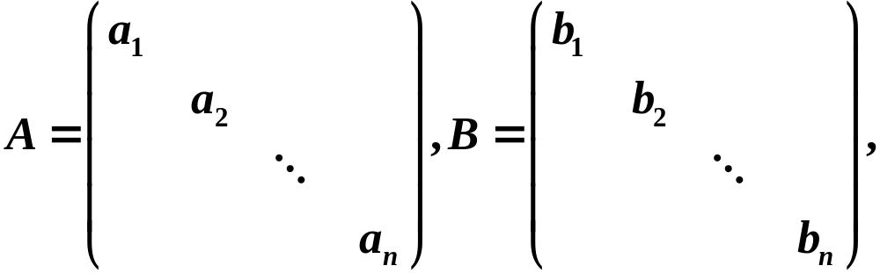
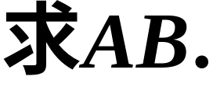
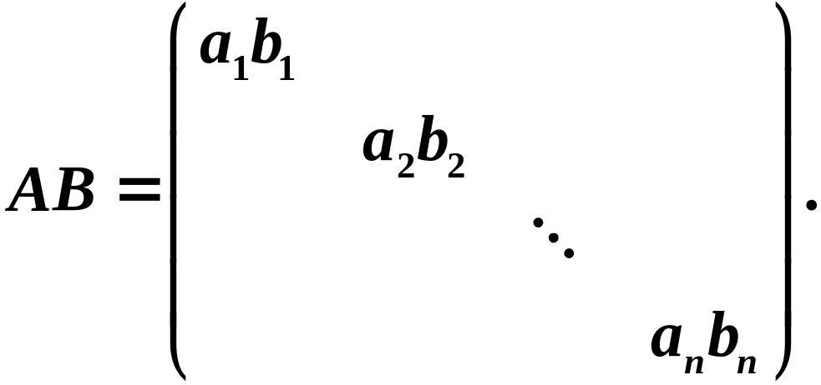
例4
设
解

Slide 15
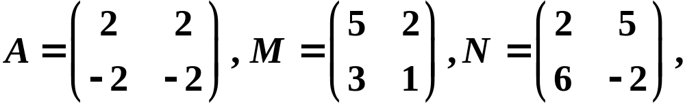
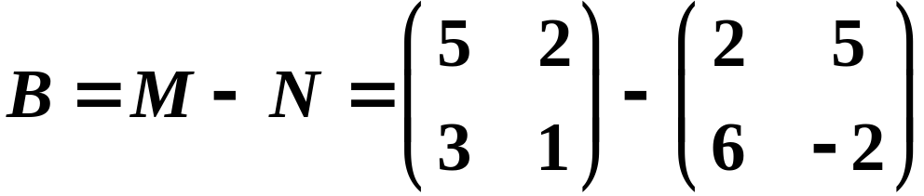
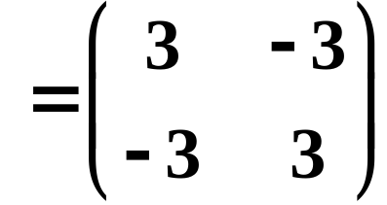
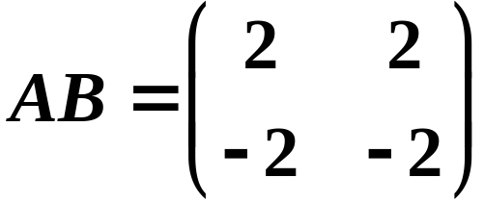
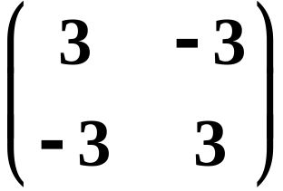
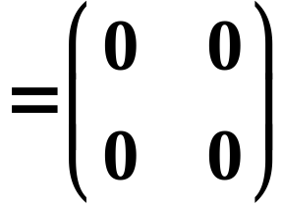
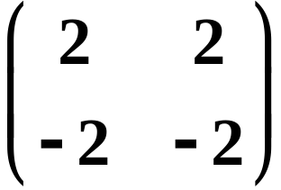
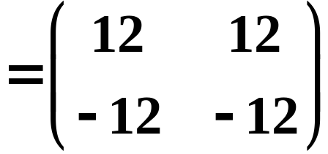

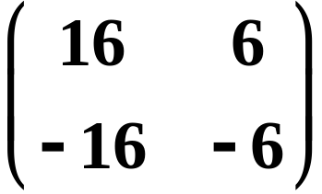


例5
设
解

Slide 16

















3、矩阵相乘的三大特征
1、无交换律
2、无消去律
3、若
4、运算规律
（假定所有运算合法， 是矩阵， ）
（1）
（2）
（3）
（4）
（5）
注
不尽相同， 亦不尽相同.

Slide 17


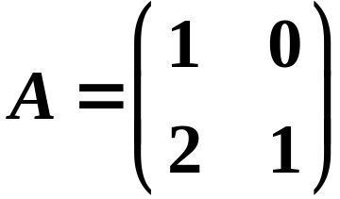
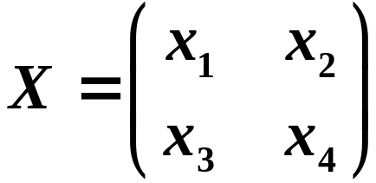

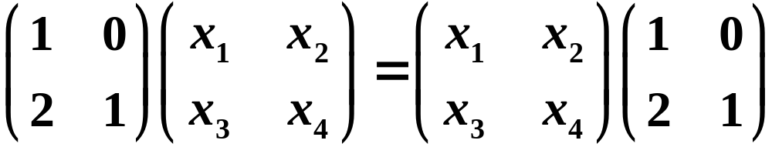
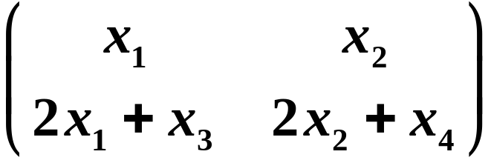



定义
对于矩阵 ，若 ，称 与 可交换.
例6
设 ，求 的所有可交换矩阵.
解
设
，于是
即
建立方程组得
所以

Slide 18











四、方阵的幂
1、定义
若
规定
注：
(1) 一般矩阵的幂无意义，除了方阵.
(2) 只能是正整数.
2、运算规律
（设 均是 阶方阵， ）
（1）
（2）
（3）
（4）
（5）
（6）

Slide 19











（7）
注：
（1）
（2）
例7
设
，计算
解

Slide 20







猜想
下用数学归纳法证明
当 时，等式显然成立.
当 时，等式成立，即
要证 时成立，此时有
等式成立.所以猜想正确.

Slide 21





例8
设
，计算 .
解
易见

Slide 22






Slide 23











五、矩阵的转置
1、定义
把矩阵 的行换成同序数的列得到的新矩阵，叫做 的转置矩阵，记作 .
例
2、运算规律
（假定所有运算合法， 是矩阵， ）
（1）
（2）
（3）
（4）
特别

Slide 24








例9
已知
解
所以
而且
显然

Slide 25



3、对称矩阵
定义
设 为 阶方阵，若 ，即 ，
那么 称为对称矩阵.
如
对称矩阵的特点是：它的元素以主对角线为对称轴对应相等.
两个同阶的对称矩阵的和还是对称矩阵, 对称矩阵的数乘也是对称矩阵.但两个对称矩阵的乘积不一定是对称矩阵.
特别

Slide 26



4、反对称矩阵
定义
设 为 阶方阵，若 ，即 ，
那么 称为反对称矩阵.
反对称矩阵的主要特点是:主对角线上的元素为0,其余的元素关于主对角线互为相反数.
如
两个同阶的反对称矩阵的和还是反对称矩阵,反对称矩阵的数乘也是反对称矩阵.但两个反对称矩阵的乘积不一定是反对称矩阵.
特别

Slide 27
















例10
设列矩阵 ，满足
为 阶单位矩阵，且 ，证明 是对
称矩阵，且 .
证明
是对称矩阵.
又

Slide 28











证明任一 阶矩阵 都可表示成对称阵与反对称阵之和.
例11
证明
设
则
所以C为对称矩阵.
设
则
所以B为反对称矩阵.
命题得证.

Slide 29
九、小结
线性运算
数乘
矩阵运算
矩阵与矩阵相乘
矩阵的幂
对称矩阵
反对称矩阵
转置矩阵
作业: P19. 4,6,8.

